Slide 1

Název: Historie motocyklů
Autor: Mgr. Jaromír Kittel
Název SŠ: VOŠ, SPŠ automobilní a technická
Tem. oblast: Konstrukce motocyklů
Ročník: druhý
Číslo projektu: CZ.1.07/1.5.00/34.0504
Datum vzniku: 23.3.2013

Slide 2
Anotace
Pomocí prezentace je student seznámen se základními historickými milníky vývoje motocyklů.

Slide 3
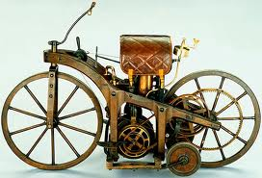
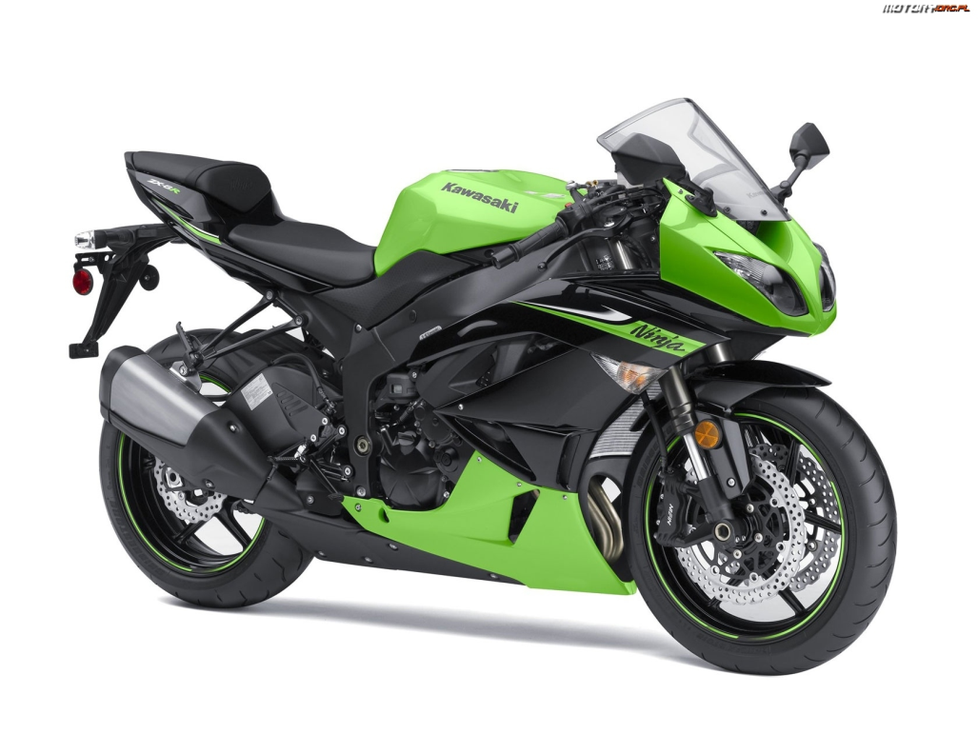
Historie motocyklů
Rok ?
1886
Současnost
Obr.1.
Obr.2.

Slide 4
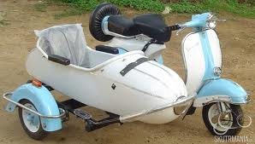
Motocykly stejně jako všechny stroje a jiné vynálezy prošly technickým vývojem, ale také změnou pohledu lidí vůči tomuto dopravnímu prostředku.
Obr.3.

Slide 5
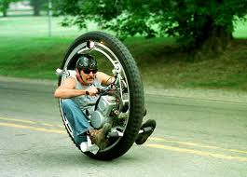

Hlavní je samozřejmě vývoj technický, který skýtá mnohá důmyslná technická řešení, stejně jako slepé uličky vývoje. Důležitým faktorem vývoje jakéhokoli dopravního prostředku je také pohled společnosti na lidi využívající tyto stroje a účel pro který si ho zakoupí (společenský vývoj).
Obr.5.
Obr.6.

Slide 6
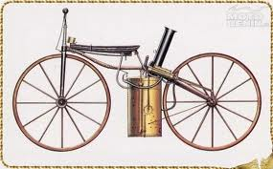
Společenský vývoj motocyklů
Konec 19.století a začátek 20.století
Doba plná nových vynálezů (letadlo, automobil, telefon, fonograf…), mezi které se roku 1886 zařadil i motocykl.
Obr. 4.
Z počátku ho používají méně movití motoristé (i tak je motocykl luxusní a drahé zboží), podivíni a dobrodruzi. První světová válka je prověrkou odolnosti a spolehlivosti motocyklů, zvláště díky řemenovému pohonu neuspějí.

Slide 7
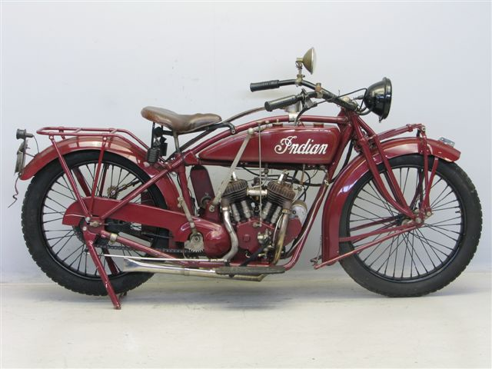
20.-50. léta 20. století
Motocykl se stal plnohodnotným dopravním
prostředkem schopným sloužit živnostníkům,
armádě i celé rodině a stal se alternativou
automobilu a to zvláště svojí cenou. I tak je
na motocyklistu
pohlíženo jako na
zoceleného člověka
s dobrodružnou
povahou.
Obr.7.

Slide 8
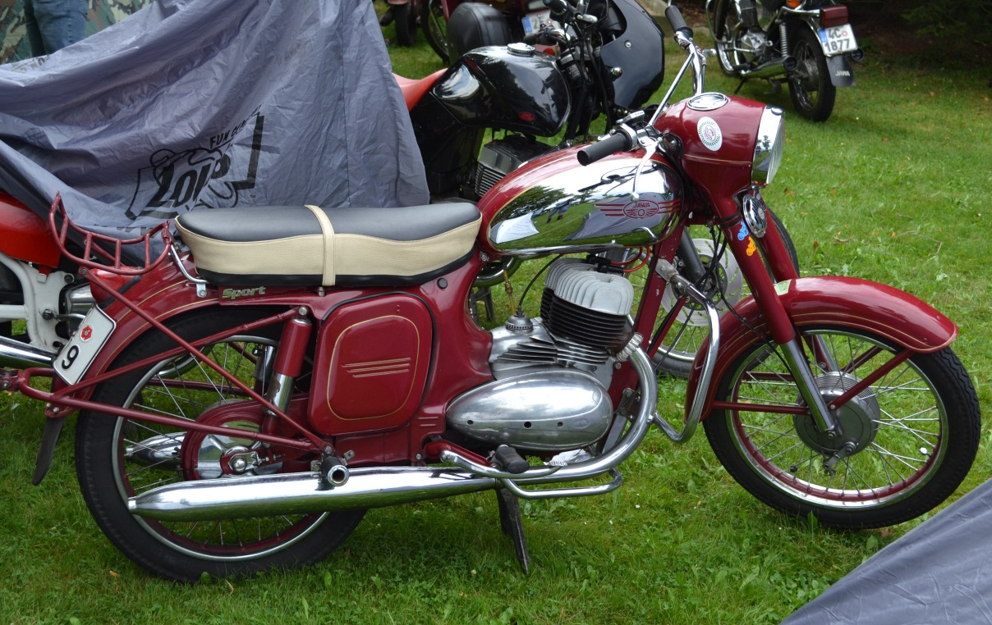
60.léta 20.století po současnost
V rozvinutých zemích je motocykl postupně posouván z roviny pracovního nástroje do roviny rekreační. Motocykl se postupně stal hobby, životním stylem a u extrémistů i
náboženstvím.
Obr.8.

Slide 9
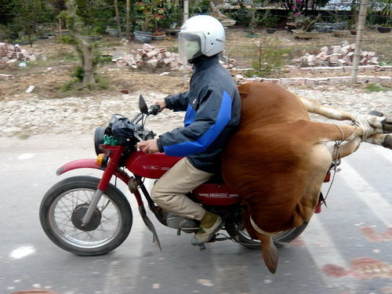
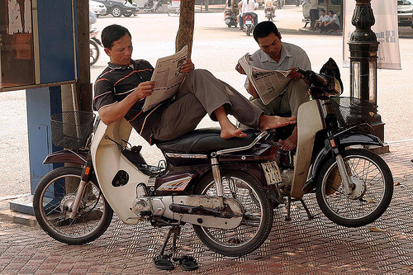
V rozvojových zemích stále slouží jako dennodenní dříč umožňující mobilitu stovkám miliónů lidí na této planetě. Tento trh je charakteristický svými levnými, konstrukčně jednoduchými stroji nízkých kubatur
tj.50-125 cm³.
Obr.10.
Obr.9.

Slide 10
Zdroje:
Obr.1. http://www.google.cz/search?q=prvn%C3%AD+motocykl&hl=cs&source=lnms&tbm=isch&sa=X&ei=KzZLUfmjJ4ePtAa74YCgAQ&sqi=2&ved=0CAcQ_AUoAQ&biw=1525&bih=703
Obr.2.
http://nd01.jxs.cz/910/803/74715221c5_26517634_o2.jpg
Obr.3.
http://skutrmania.cz/clanek/197-vespa-rocket-sidecar.html
Obr 4.
http://motodenik.cz/obrazky/59/1_full.jpg
Obr.5.
http://hustavidea.cz/motocykl-pro-odvazne
Obr.6. http://media0.webgarden.name/images/media0:50335a7f52402.jpg/smajl%C3%ADk%202.jpg
Obr.7.
http://www.yesterdays.nl/indian-1923-scout-pi-438.html?invis=0
Obr.8. archiv autora
Obr.9.
http://img23.imageshack.us/img23/5612/vietnam7z.jpg
Obr.10.
http://www.cestomila.cz/clanek/303-dotyky-severniho-vietnamu-hanoj-a-zatoka-ha-long/49-vietnam
Literatura:
Dočkal, J.,: Seřizování a opravy motocyklů Jawa, SNTL, Praha 1971
Husák, P.: Upravujeme motocykl pro závod, SNTL, Praha 1972

